Slide 1

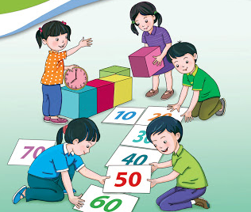
BÀI GIẢNG SOẠN THẢO THEO BỘ SÁCH: CÁNH DIỀU
TOÁN 1
(Tập 2)

Slide 2

BÀI 72
ÔN TẬP PHÉP CỘNG, PHÉP TRỪ TRONG PHẠM VI 10

Slide 3

Bài 1: Tính nhẩm:
a)
8 + 1
3 + 3
6 + 0
7 + 3
10 - 5
8 - 3
5 - 0
4 - 4
= 9
= 6
= 5
= 5
= 6
= 10
= 5
= 0

Slide 4
Bài 1: Tính nhẩm:
b)
7 + 2 + 1
5 – 1 - 2
10 – 3 + 2
4 + 2 - 5
= 10
= 9
= 3
= 1

Slide 5
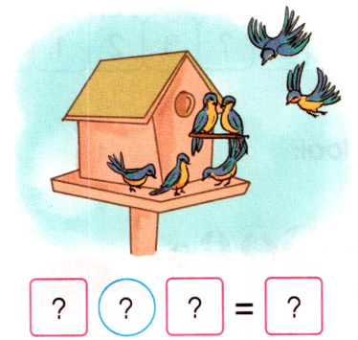
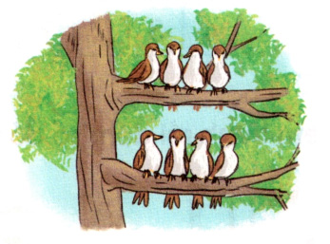
Bài 2: Xem tranh rồi nêu phép cộng thích hợp:
5
2
7
4
+
4
8
+

Slide 6
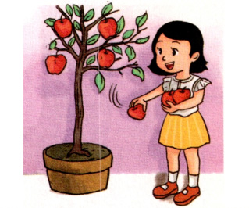
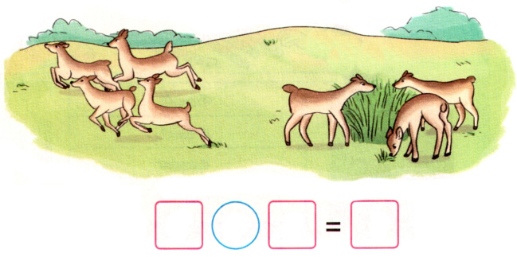
Bài 3: Xem tranh rồi nêu phép trừ thích hợp:
7
3
4
7
-
4
3
-

Slide 7
Bài 3: Xem tranh rồi nêu phép trừ thích hợp:
7
3
4
7
-
4
3
-

Slide 8
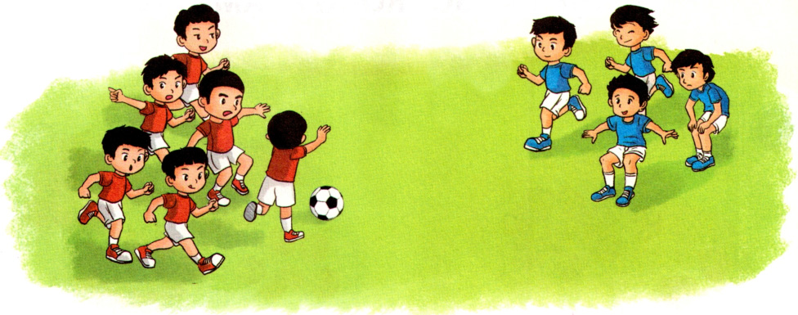
Bài 4: Số.
a)
6 + 4 =
4 + 6 =
10 - 4 =
10 - 6 =
6
10
?
?
10
4
?
?

Slide 9
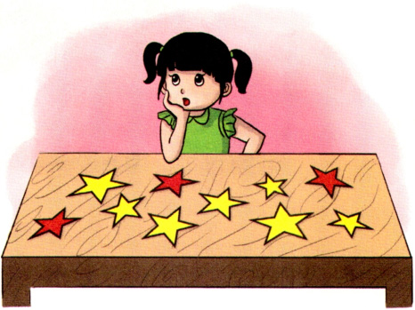
Bài 4: Số.
b)
7
?
+
3
=
10
?
?
?
3
+
7
=
?
?
10
?
10
-
7
=
?
?
3
10
?
-
?
=
3
7
?

Slide 10
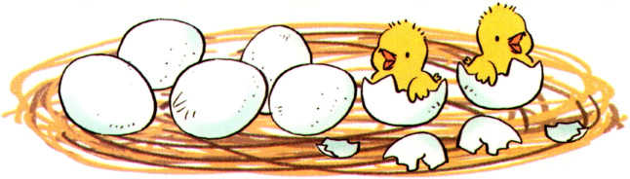
Bài 5: Ổ trứng có 7 quả, trong đó có 2 quả đã nở. Hỏi trong ổ còn lại mấy quả trứng chưa nở?
Phép tính:
?
-
=
7
?
2
4
?
?
Trong ổ còn lại 4 quả trứng chưa nở.

Slide 11

TRÂN TRỌNG CẢM ƠN!

